Slide 1
军神

Slide 2
刘伯承(1892—1986）：中华人民共和国元帅，中国人民解放军创始人和领导人之一。1911年参加辛亥革命，加入中国共产党后，组织过沪顺起义、南昌起义，先后任过中央红军总参谋长、八路军一二九师师长、军事学院院长、中央军委副主席等职。他对中国革命军队的建立和壮大，对革命战争的胜利和新中国的成立，对我军向正规化现代化的迈进都作出了不朽的贡献。

Slide 3
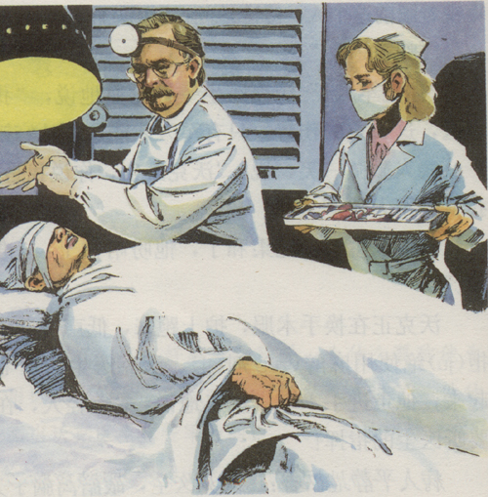
自由读课文
军神

Slide 4
抄写词语
担心
损伤
外科
男子汉
军医
职员
失声
年轻人

Slide 5
一读，明大意：
用较快的速度默读课文，说说课文讲了一件什么事？

Slide 6
理清条理
手术前——手术时——手术后

Slide 7
二读：
画出沃克医生赞扬刘伯承的话。说一说，为什么称他为“军神”？

Slide 8
沃克惊呆了，大声嚷道：“你是一个真正的男子汉，一块会说话的钢板！你堪称‘军神’！”

Slide 9
三读课文，讨论：
1.沃克医生是不是一开始就称刘伯承为“军神”？
2.他最初的态度怎样？后来，他的态度又发生了怎样的变化？（找出有关的句子，说一说。）
3.为什么会有这样的变化？

Slide 10
体会写法：
文中谁是主要人物？为什么文中着重写沃克医生的神态及情绪的变化？

Slide 11
组内互说：
用自己的话赞一赞“军神”。

Slide 12
病人一声不吭，双手紧紧抓住身下的垫单，手背上青筋暴起，汗如雨下。他越来越使劲，崭新的垫单居然被抓破了。

Slide 13
想一想，写一写
病人一声不吭，双手紧紧抓住身下的垫单，手背上青筋暴起，汗如雨下。他越来越使劲，崭新的垫单居然被抓破了。
仿照上面一段话的写法，写几句自己或别人与疼痛作斗争的一个片段。
要求：说真话，吐真情。

Slide 14
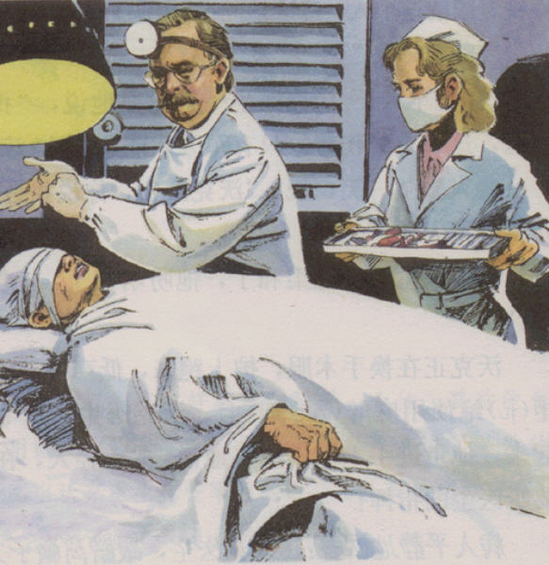
分角色读课文。

Slide 15
分角色演一演课文。

Slide 16
老师的建议
1.刘伯承还有很多尊称，如“编外谋”“武神”“教书先生” 等等，你能搜集有关资料，在认真阅读的基础上说说每个尊称的含义吗？
2.你能搜集有关刘伯承的故事，讲给同学听吗？
3.你能将《军神》改编成课本剧，和同学演一演吗？

Slide 17
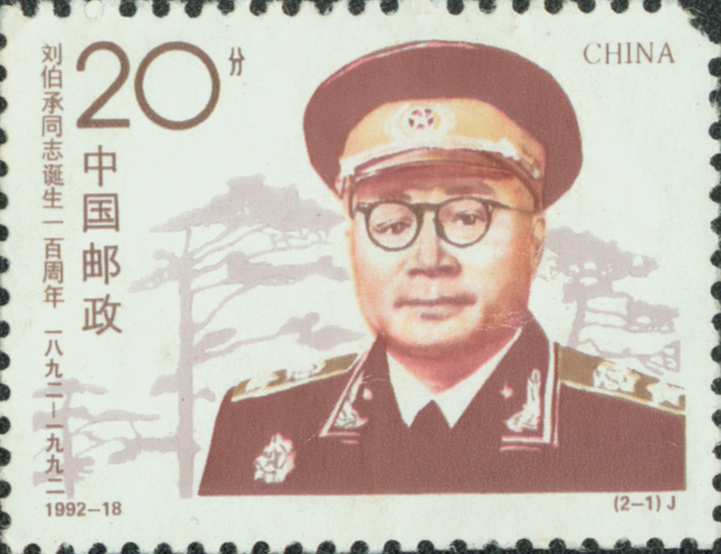
敬爱的刘伯承元帅

Slide 18
参考资料：1916年，在反对袁世凯称帝的护国战争中，刘伯承率领的东护国军攻占四川丰都城时，他身先士卒，带头冲锋，不幸被子弹打伤了右眼，负了重伤。由于流血过多，他昏迷过去。一些人认为他不行了。但刘伯承却奇迹般地活了下来。后在一家外国教会医院接受秘密治疗。手术后医生翘起大拇指对旁边的人说：“真不愧为英雄。我当了这么多年的外科医生，还没遇见一个像他这样的人，他真有你们中国古代关云长刮骨疗毒的气概！”

Slide 19
谢 谢

